Slide 1
+
Novo Modelo de Gestão

Slide 2
ENTREGAS 2015

Slide 3
CONAM
Após 2 anos, voltou a deliberar processos sobre multas.
8 reuniões ao longo de 2015 envolvendo 34 instituições (17 governamentais e 17 não governamentais).
17 processos julgados.
Principais temas abordados:
Água (Mapa do Caminho das Águas, Cultivando Água Boa, Comitês de Bacias);
Licenciamento ambiental (proposta da ABEMA);
ZEE.

Slide 4
CRH - Água
1. Reunião conjunta CRH-DF e CONAM-DF.
2. Mapa do Caminho das Águas.
3. Aprovação pelo CRH-DF da 1ª Base Hidrográfica Comum do DF.
4. Câmara Técnica de Saneamento Básico criada pelo CRH.
5. PPÁgua.
6. Centro Internacional de Referência em Água e Transdisciplinaridade – CIRAT.
7. Acordo de Cooperação Técnica do Governo de Brasília com a Itaipu Binacional no âmbito do Programa Cultivando Água Boa no DF.
8. Apoio à captação de recursos para conservação das áreas estratégicas de água.

Slide 5
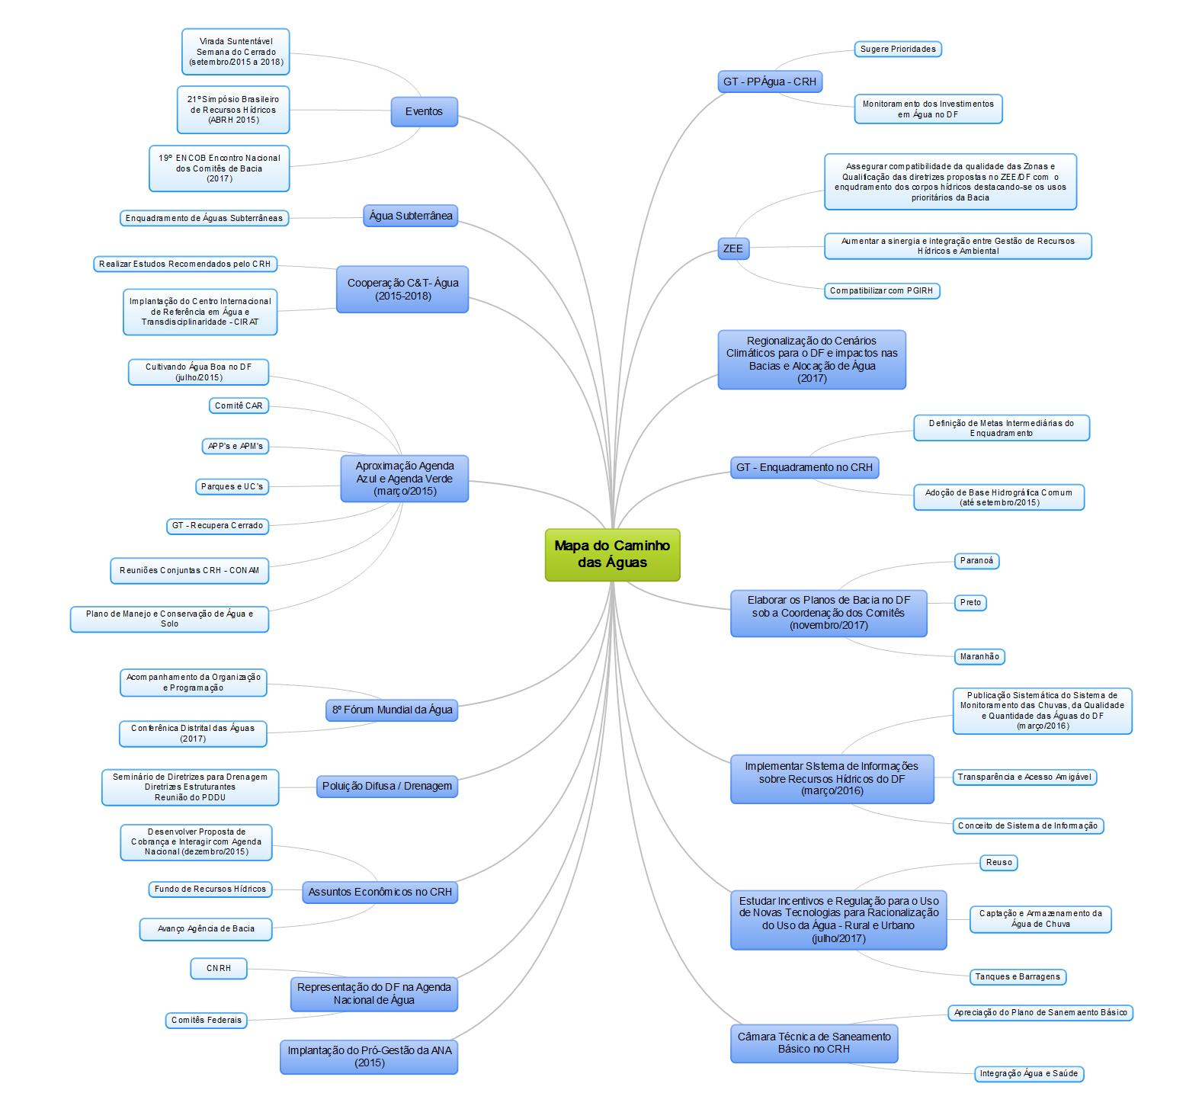

Slide 6
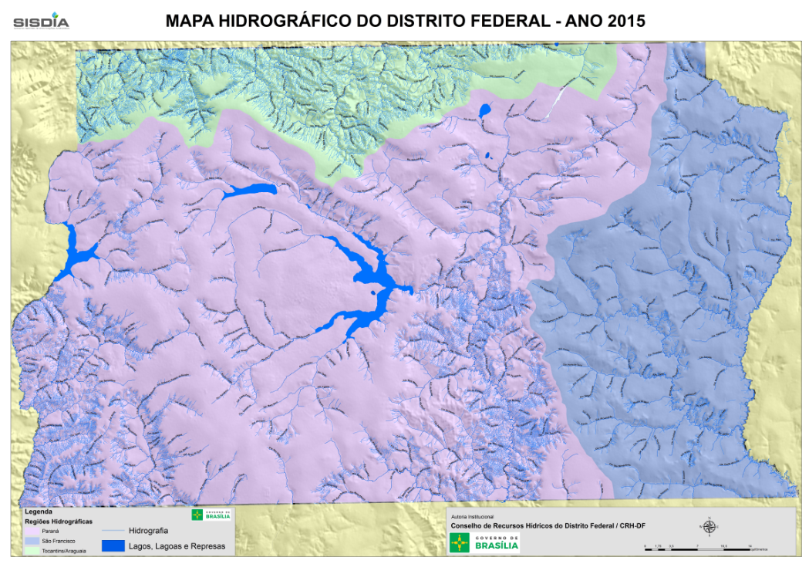
CRH - Água
Mapa da Base Hidrográfica Comum

Slide 7
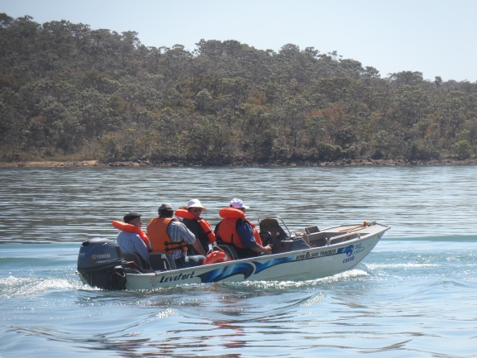
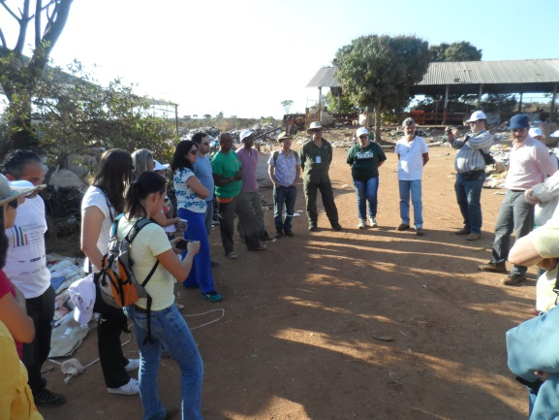
Água
Visita Técnica Descoberto

Slide 8
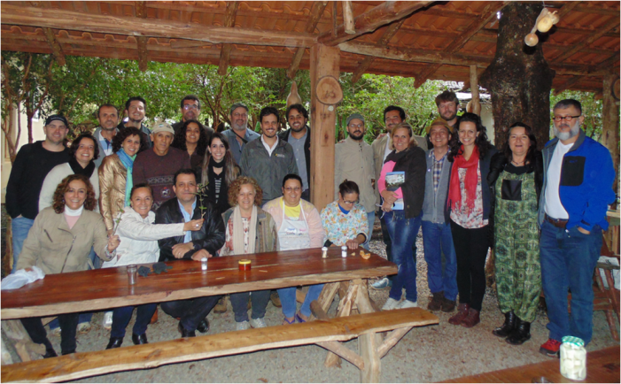
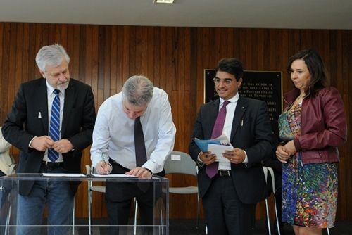
Água
Visita Técnica - Foz do Iguaçú
Assinatura Acordo de Cooperação CAB

Slide 9
Clima
Aprovação pelo FUNAM de recursos para estudos de Cenários Climáticos e Avaliação dos Riscos Climáticos e Alternativas de Adaptação para a Água e Usos Múltiplos.
2. GT Brasília Solar: adesão de Secretarias de Estado e Coligadas (45%), Empresas do Setor Privado e Institutos relacionados à cadeia de energia solar fotovoltaica (35%), Organizações da Sociedade Civil, Redes da Sociedade Civil e Universidades (20%).
ABSOLAR: Proposta para a Energia Solar Fotovoltaica no GDF;
WWF e FT-UnB: Potencial Solar em Brasília.
3. Aprovação do Programa Brasília Solar na Ata de Cooperação Brasil-Alemanha.
4. Realização de dois eventos: Cenários e Impactos Climáticos e Mitigação.

Slide 10
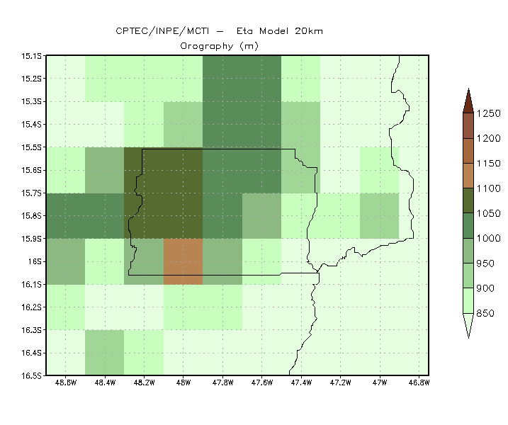
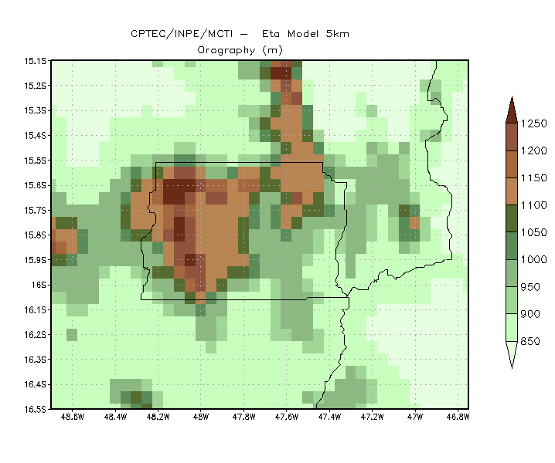
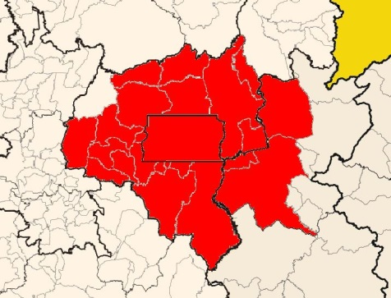
Clima
Detalhamento da superfície com o aumento da resolução espacial
Cenários 5x5km
Cenários 20x20km

Slide 11
Clima
Potencial de energia solar de Brasília (Elaborado por WWF-UnB)
A solarização de telhados de 7 RAs (15 mil m²) atende toda a
demanda energética residencial do DF.

Slide 12
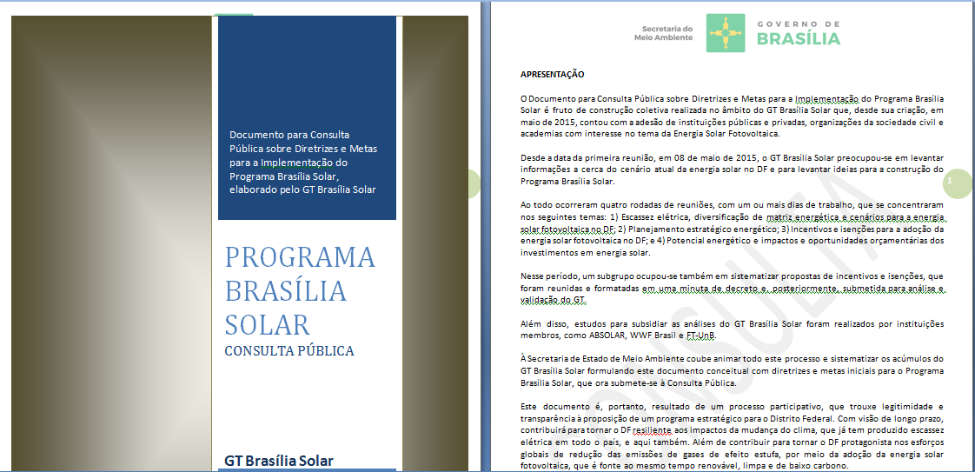
Clima
Brasília Solar: Diretrizes e Metas para implementação – CONSULTA PÚBLICA

Slide 13
Água e Clima
Brasília selecionada pelo Fundo Global do Meio Ambiente-GEF
para a implementação do Projeto Cidades Sustentáveis,
com aportes de R$ 22 milhões, a partir de 2017.
O Projeto prevê a implementação de:
Gestão Climática Integrada ao Território;
2) Projetos Pilotos de Energia Solar Fotovoltaica; e
3) Restauração de Áreas de Mananciais das Bacias do Descoberto e Paranoá.

Slide 14
Áreas Protegidas e Cerrado
1. Criação do Fórum Aliança pelo Cerrado a partir do GT Recupera Cerrado.
2. Acordo de Reciprocidade com os membros do Fórum Aliança pelo Cerrado e assinatura do Termo de Cooperação Técnica com UICN.
3. CAR implementado via Comissão de Coordenação para Implementação do Cadastro Ambiental Rural (C-CICAR).
4. Programa Brasília nos Parques.
5. Elaboração de Relatório de Revisão Decenal para manutenção do título de Reserva da Biosfera do Cerrado.
6. Plano de Prevenção e Combate à Incêndios Florestais.
7. Apoio as ações do IBRAM no Projeto Orla Livre.

Slide 15
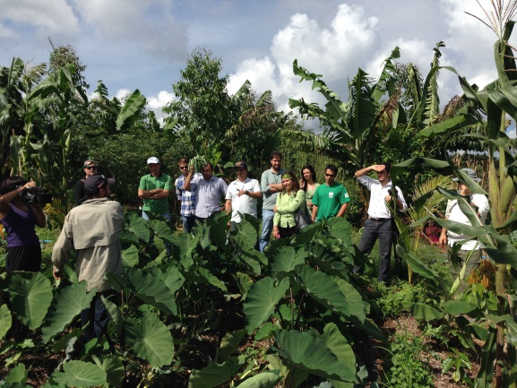
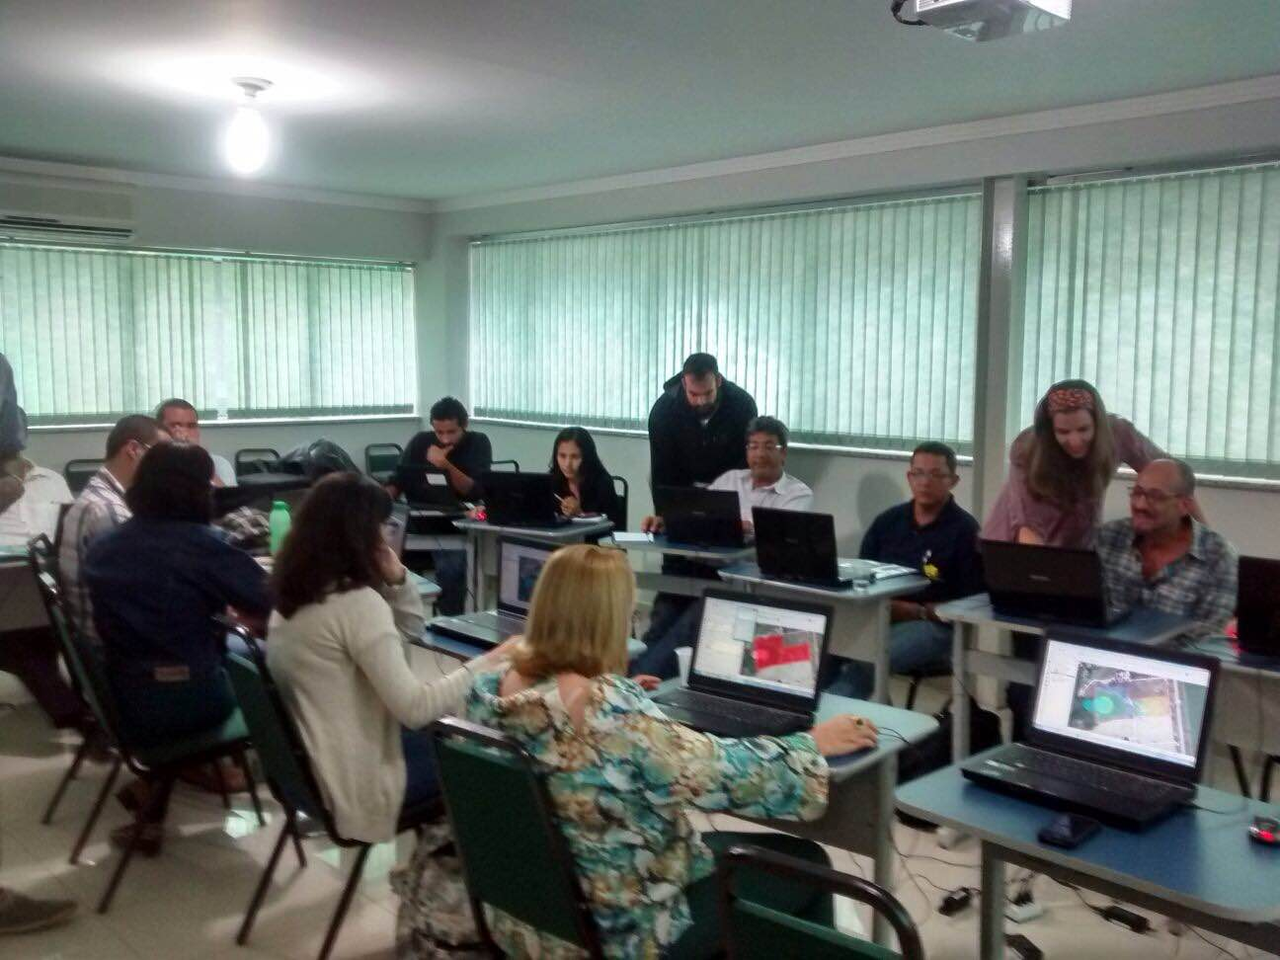
Áreas Protegidas e Cerrado
Visita a Agrofloresta do Juan
Curso de CAR no IFB ministrado pelo IBRAM

Slide 16
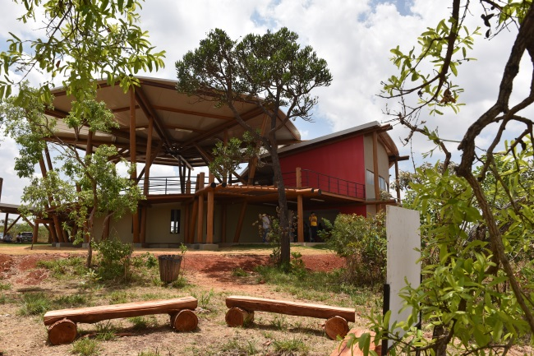
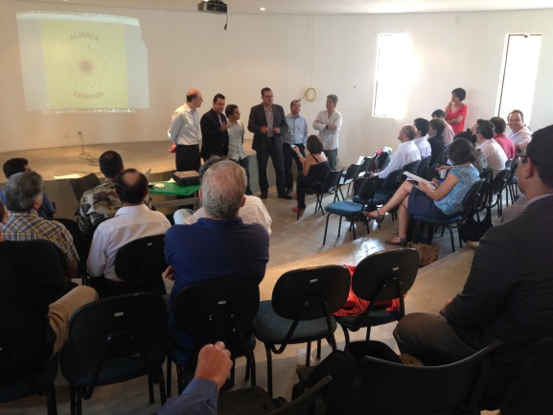
Áreas Protegidas e Cerrado
Inauguração do Cerratenses
Lançamento do Fórum Aliança Cerrado

Slide 17
Áreas Protegidas e Cerrado
Projeto Orla Livre

Slide 18
Direitos Animais
1. Comitê Interinstitucional da Política Distrital para os Animais – CIPDA:
I - propor ações integradas para a defesa e proteção dos animais;
II – propor e acompanhar políticas públicas de defesa e proteção dos animais;
III – avaliar e emitir parecer referente às questões de defesa e proteção dos animais.
2. Auxílio ao IBRAM na reativação do Castra Móvel: 02 de dezembro de 2015,
com recursos da compensação ambiental.
3. Criação do GT Novo Zoológico.

Slide 19
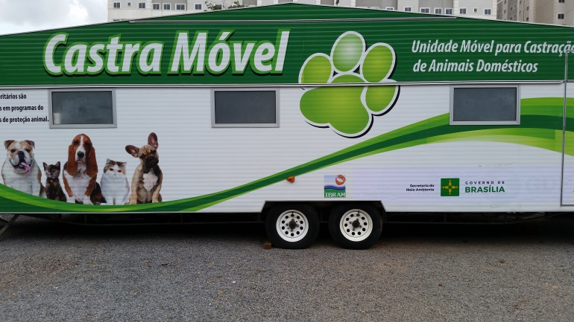
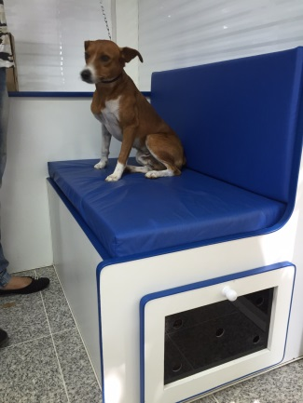
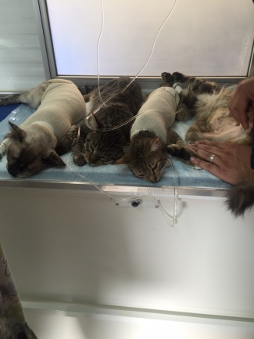
Direitos Animais
Atividades no Castra Móvel com IBRAM

Slide 20
Planejamento e Monitoramento Ambiental
1. Recomposição da Comissão Distrital do ZEE à luz da nova estrutura
de Governo (23 órgãos).
2. Assinatura pelo Governador do Decreto que cria o Comitê Político do ZEE.
3. Finalização dos estudos técnicos temáticos do Pré Zoneamento.
4. Lançamento do Portal do ZEE.
4. Acordo de Cooperação Técnica com o Programa ZEE Brasil – MMA.
5. Qualificação da equipe de Licenciamento Ambiental:
1ª capacitação da equipe do L.A. para acesso e uso do Banco de Dados do ZEE
qualificação das discussões do CONPLAM e voto do Secretário

Slide 21
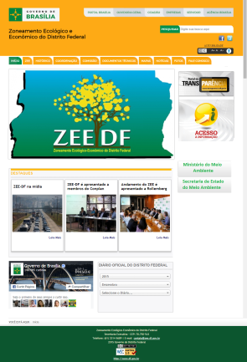
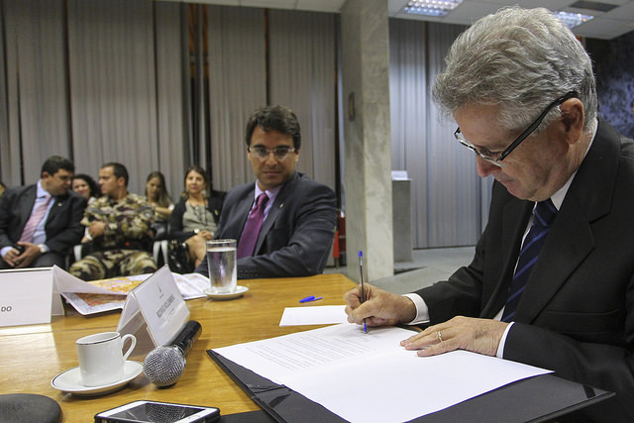
Planejamento e Monitoramento Ambiental
Assinatura do Decreto que cria Comitê Político do ZEE

Slide 22
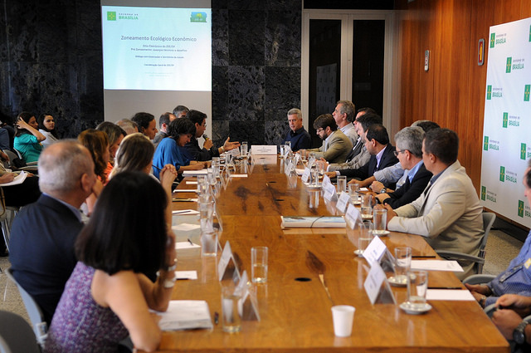
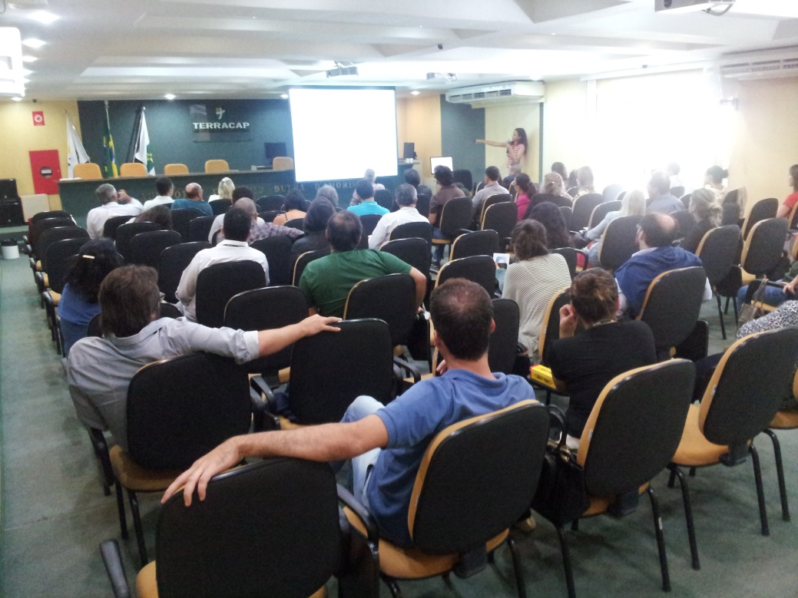
Planejamento e Monitoramento Ambiental
Reunião do Comitê Político do ZEE
Reunião do Comitê Técnico do ZEE

Slide 23
Educação e Mobilização socioambiental
1. Realização da 1ª Virada do Cerrado:
21 RAs envolvidas, mais de 80 organizações articuladas em 120 ações;
mais de 200 atividades socioambientais, educativas, esportivas e culturais;
15.000 pessoas envolvidas diretamente e aproximadamente 350.000 indiretamente;
inserido no Calendário Oficial de Eventos de Brasília.
2. Apoio às ações da CIEA para a construção de uma Política estruturante e transversal de Educação Ambiental no Distrito Federal.
3. Realização de Projeto de Capacitação dos Funcionários da SEMA e vinculadas.
4. Criação e articulação do Grupo de Trabalho de Educação Ambiental do DF:
11 reuniões em 2015 com 25 instituições governamentais;
principais temas abordados: resíduos sólidos, água, semana do meio ambiente e etc.

Slide 24
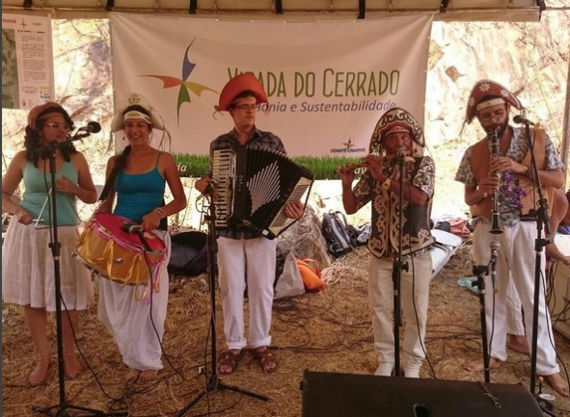
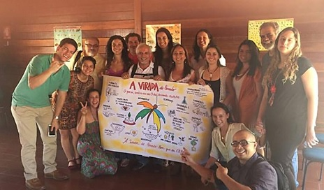
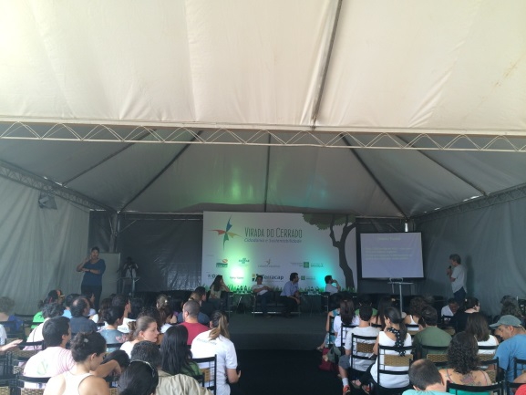
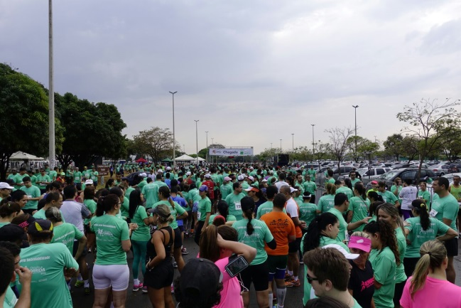
Educação e Mobilização socioambiental

Slide 25
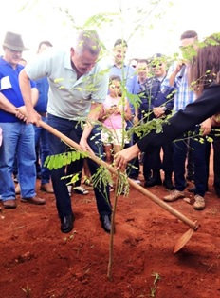
Educação e Mobilização socioambiental
Virada do Plantio
distribuição e plantio
de 2.000 mudas
em 13 RAs

Slide 26
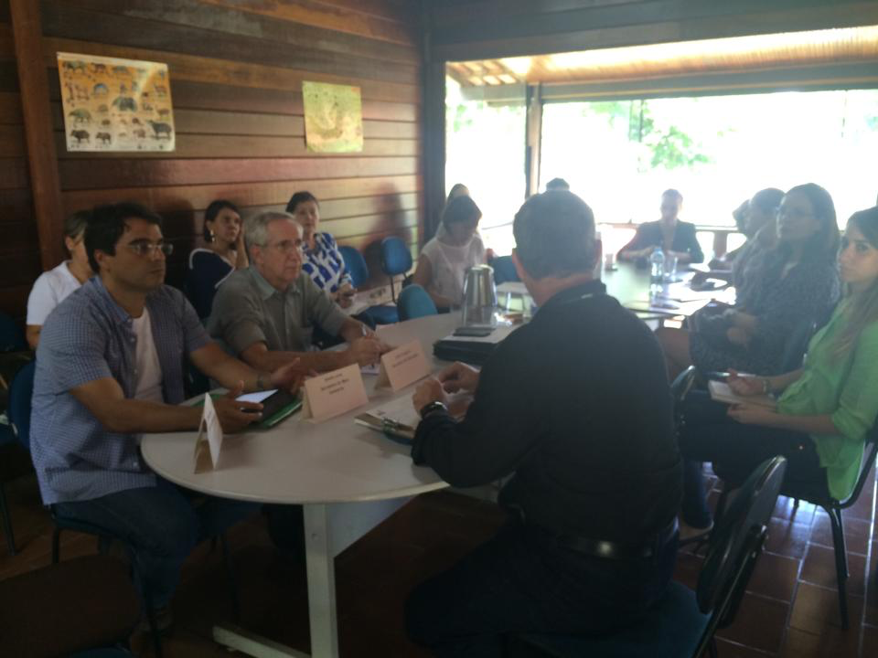
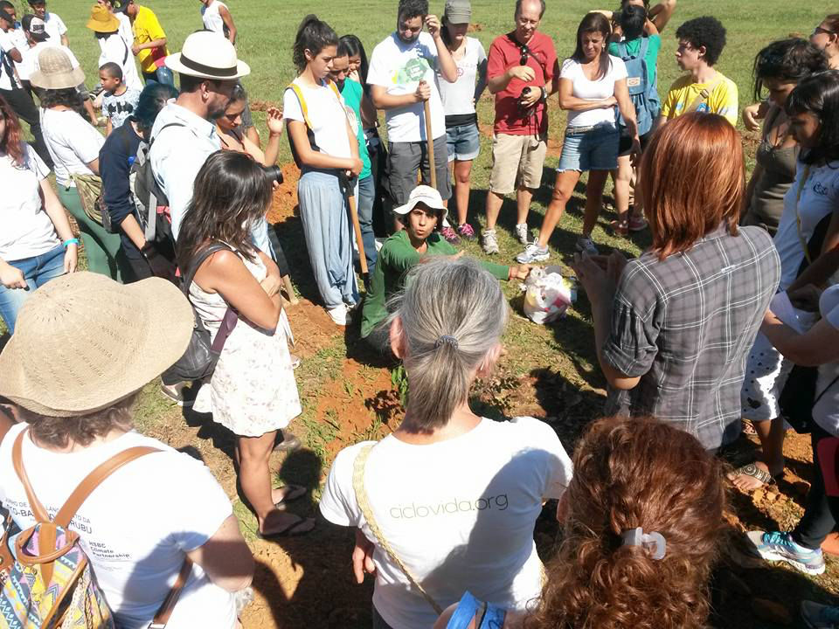
Educação e Mobilização socioambiental
Reunião do CIEA
Oficina de Plantio de Mudas e Sementes

Slide 27
Resíduos Sólidos
1. Adequação do Projeto Executivo dos Centros Triagem de Materiais Recicláveis e da Central de Comercialização a serem edificados na área
da SPU/CENTCOP na Vila estrutural.
2. Coordenação do Comitê Gestor do Plano Integrado de Gerenciamento de Resíduos da Construção Civil e Volumosos do DF – CORC (até outubro)
com elaboração da Minuta de Decreto sobre transporte do
Resíduo de Construção Civil e Volumosos.
3. Minuta de Decreto de Fiscalização Integrada de Resíduos (Agefis, Vigilância Sanitária e IBRAM) elaborada e encaminhada à Casa Civil.
4. Plano de Resíduos – PDSB e PDGIRS.

Slide 28
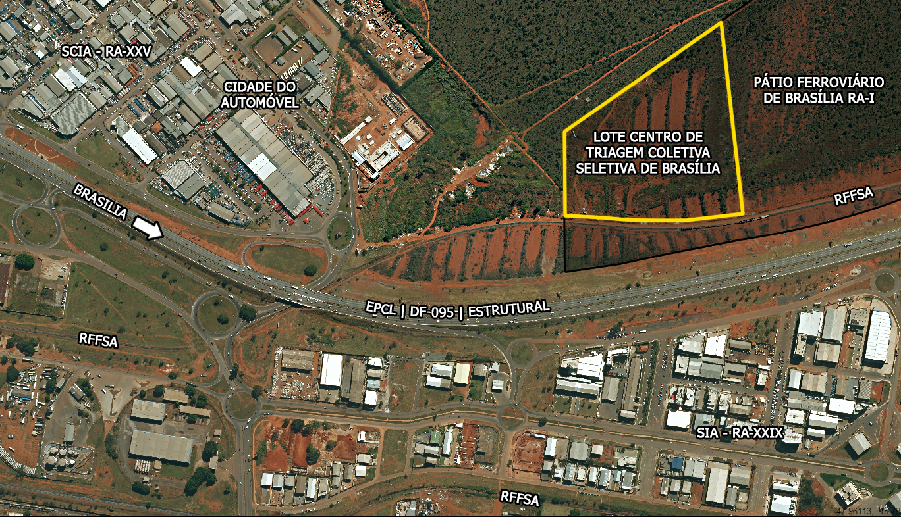
Resíduos Sólidos
Local de construção do Galpão de Triagem

Slide 29
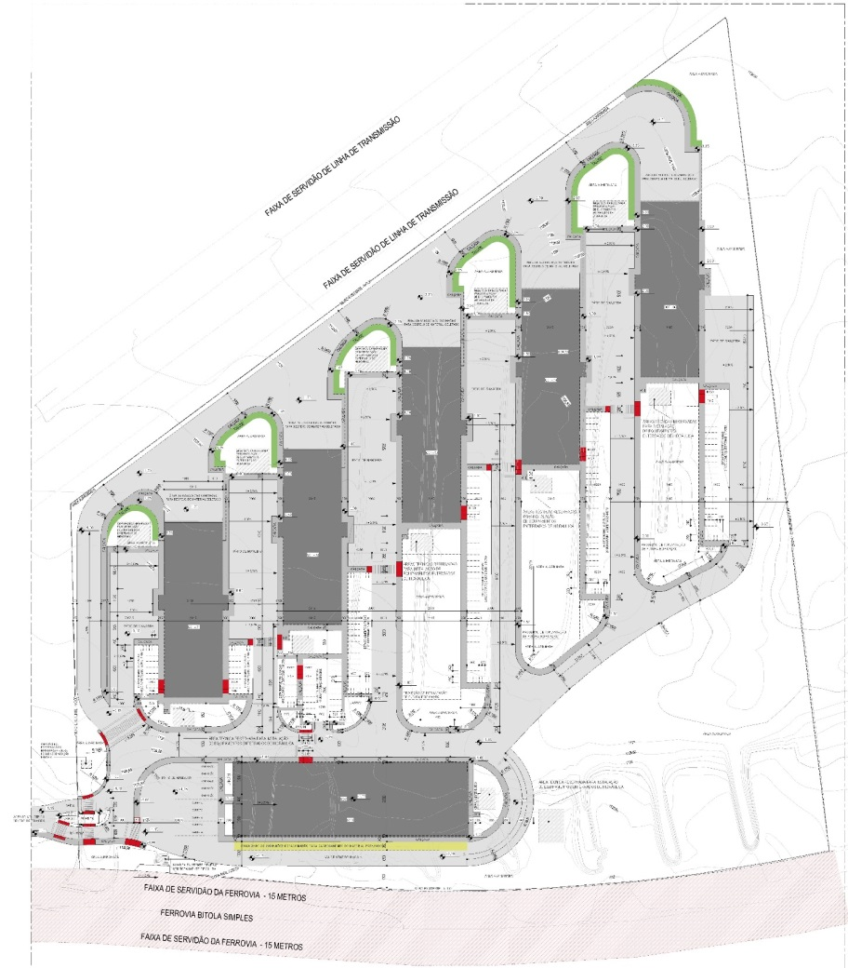
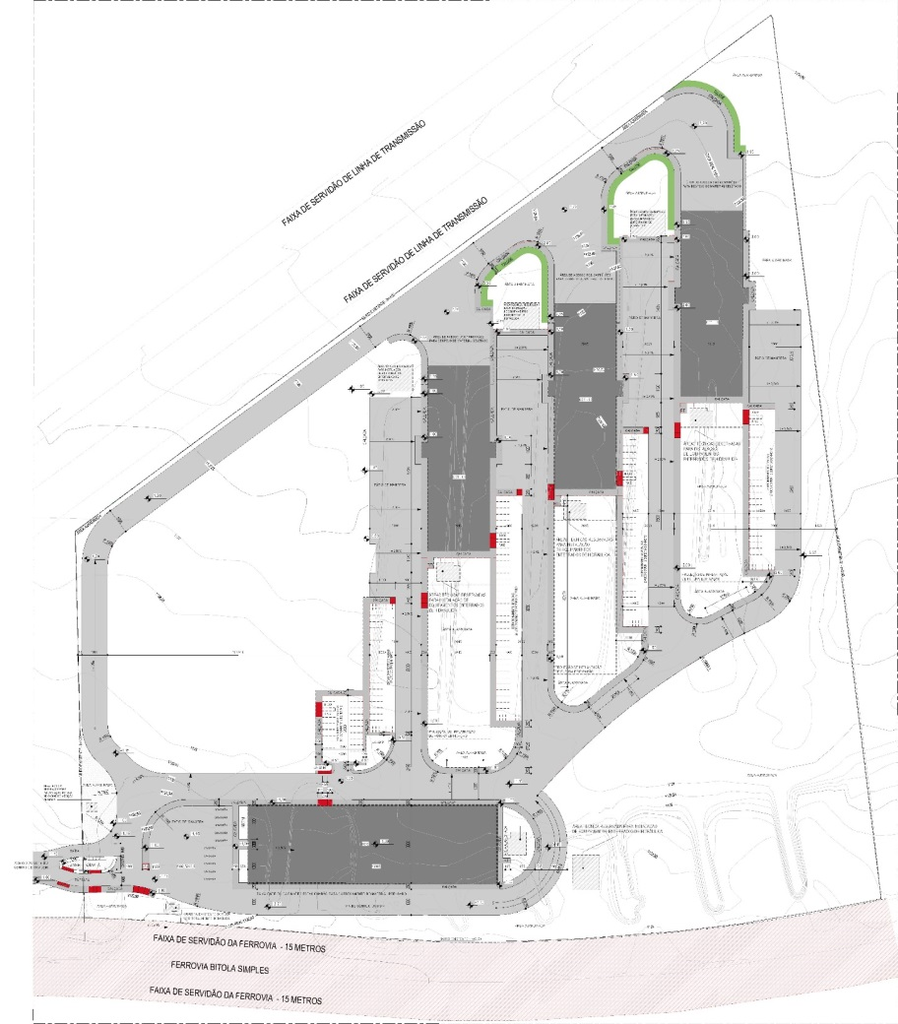
Resíduos Sólidos
Implantação Original
Nova Implantação

Slide 30
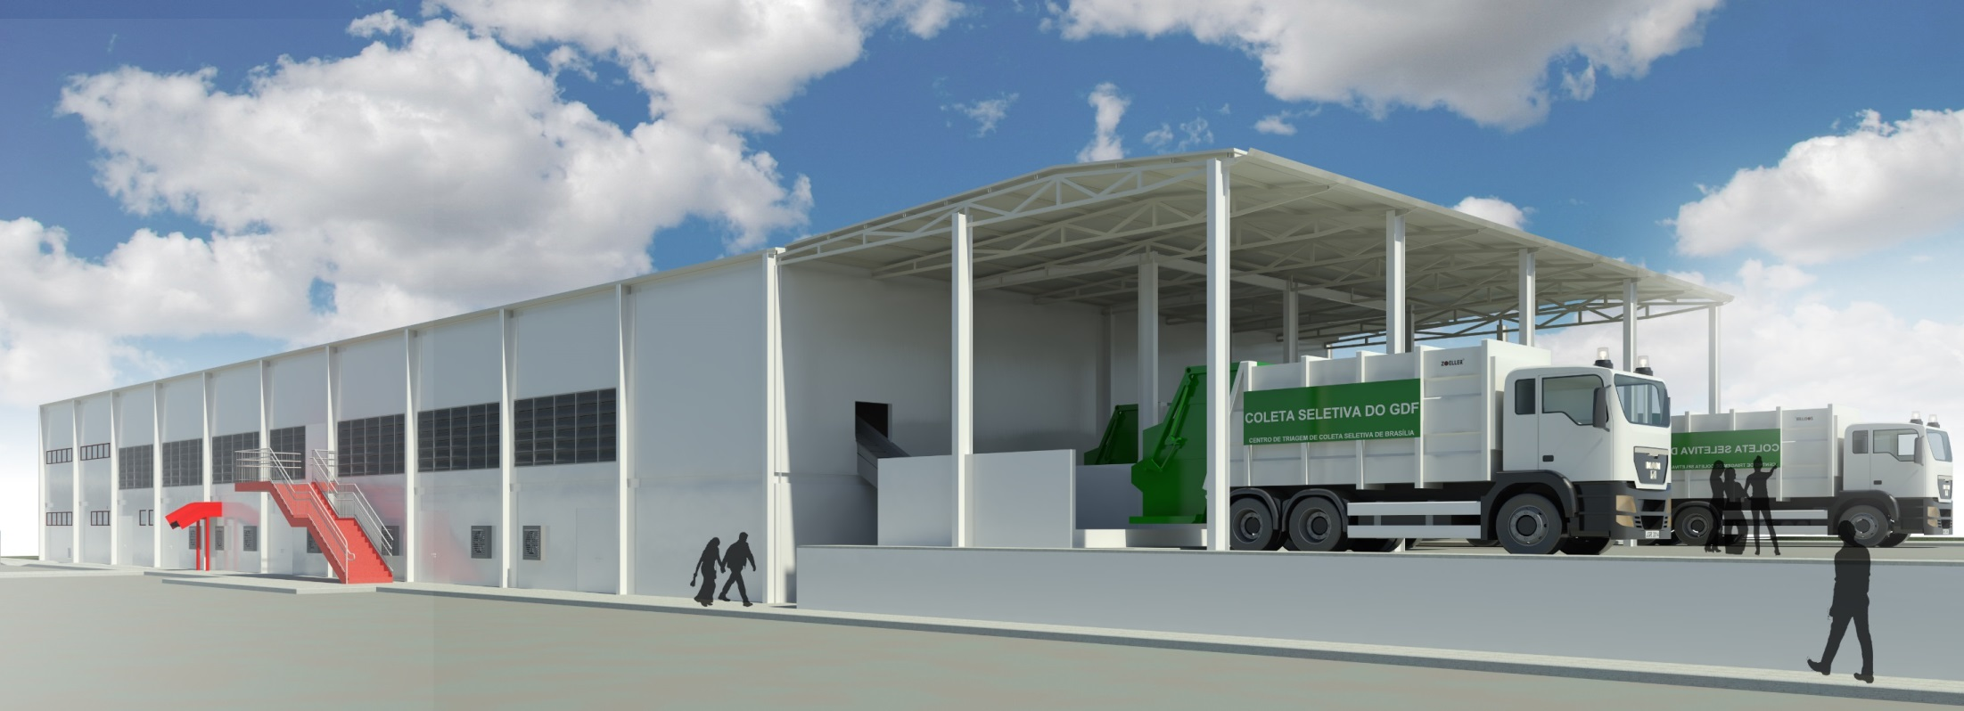
Resíduos Sólidos
Ilustração do Galpão de Triagem

Slide 31
Resíduos Sólidos
CENTRAL DE TRIAGEM DE RESÍDUOS - CTR
Recepção | 04 Catadores
Bobcat | 01 Catador
Triagem | 72 Catadores
Fiscais | 02 Catadores
Transporte de bags | 12 Catadores
Prensagem | 08 Catadores
Carrinhos | 04 Catadores
Empilhadeira | 01 Catador
Administração | 02 Catadores
Manutenção geral | 02 Catadores
TOTAL | 108 POR TURNO
CENTRAL DE COMERCIALIZAÇÃO - CC
TOTAL | 20 pessoas por turno
20 Catadores x 3 turnos = 60 catadores/dia por 1 CC
108 Catadores x 3 turnos =
324 catadores/dia por 1 CTR
324 catadores /dia por CT x 3 CTR =
972 catadores/ dia/ 3 CTR
Estimativa de envolvimento de 1.032 catadores
trabalhando nas CTRs e CC
PROJETO BNDES

Slide 32
DESEMPENHO DOS
PROGRAMAS TEMÁTICOS

Slide 33
DESPESAS EXECUTADAS POR PROGRAMAS TEMÁTICOS DA SECRETARIA

Slide 34
EXECUÇÃO ORÇAMENTÁRIA
E FINANCEIRA

Slide 35
DESPESAS EXECUTADAS EM 2015 UO SEMA
 | PPA | LOA | Autorizado | Empenhado
Pessoal | 22.318.779,00 | 22.965.863,00 | 18.570.965,11 | 17.623.151,42
Serviços Administrativos | 1.579.172,00 | 792.147,00 | 1.150.631,29 | 1.142.631,29
Construção de Prédios | 248.696,00
Manuteção de áreas urbanizadas e ajardinadas | 1,00 | 2.945.455,00 | 1.252.632,43 | 1.252.632,43
Execução da Política Ambiental | 170.000,00 | 110.000,00 | 100.000,00
Elaboração de Plano Diretor | 150.000,00
Elaboração de Diagnóstico Ambiental | 120.000,00
Implantação de agendas ambientais | 110.000,00 | 10.000,00 | 211.748,00 | 211.748,00
Implantação do Zoneamento ecológico | 100.000,00
Construção dos Centros de Inspeção veicular | 100.000,00
Elaboração de divulgação de Mapas temáticos | 190.000,00 | 30.000,00 | - | -
Publicação do atlas ambiental | 80.000,00 | 10.000,00 | - | -
Implantação da política de resíduos sólidos | 255.000,00 | 22.013.225,00 | 22.358.425,00 | 346.200,00
Aquisição de equipamentos | 40.000,00
Realização de Eventos | 140.000,00 | 28.000,00 | 85.275,40 | 85.275,40
Contratação de consultorias e auditorias - Modelagem do Sistema de Informação geográfica ambiental | 90.000,00 | 10.000,00 | - | -
Revitação de Parques | 1,00 | 4.523.636,00
Implantação do Programa de inspeção veicular | 80.000,00 | 20.000,00 | - | -
Programa Total | 25.771.649,00 | 53.458.326,00 | 43.729.677,23 | 20.661.638,54

Slide 36
DESPESAS EXECUTADAS EM 2015 UO FUNAM
 | PPA | LOA | Autorizado | Empenhado
Execução da Política Ambiental | 1.594.078,00 | 5.170,00 | 2.204.797,11 | 244.797,11
Programa Total | 1.594.078,00 | 5.170,00 | 2.204.797,11 | 244.797,11
Execução PPA 2012-2015
 | 2012 | 2013 | 2014 | 2015
Execução da Política Ambiental | 0,00 | 46,44 | 79.713,31 | 244.797,11

Slide 37
DESPESAS EXECUTADAS EM 2015 – SEMA - Totais Gerais

Slide 38
Indicadores do PPA
- Legislação Ambiental Revisada e Atualizada
Resolução nº. 01/2015 – Constitui a Câmara Técnica Temporária de Saneamento Básico, do Conselho de Recursos Hídricos do Distrito Federal
Resolução nº. 02/2015 – estabelece como base hidrográfica oficial do Distrito Federal os arquivos digitais vetoriais relativos á rede de drenagem e massas d’águas
- Parcerias Estabelecidas
Índice alcançado foi superior ao esperado. Realização do Programa Virada do Cerrado - Cidadania e Sustentabilidade; Acordo de Cooperação Técnica para Intercâmbio de Experiências e Boas Práticas do Programa "Cultivando Água Boa", bem como para desenvolvimento de estudos e ações voltadas à melhoria da gestão da água, celebrado com Itaipú Binacional; Assinatura do Programa Cidades Sustentáveis.
- SIG Implantado
Este indicador não possuía índice a ser alcançado em 2015.
- Atlas Disponibilizado
Meta não alcançada tendo em vista que será um Atlas dos mapas desenvolvidos pelo Zoneamento Ecológico Econômico - ZEE que ainda está em desenvolvimento. Em junho de 2016 deverá ser enviado o Projeto de Lei para a Câmara Legislativa do DF.
- Editais Lançados
Edital para realização do Programa Virada do Cerrado
- Projetos Apoiados
Índice alcançado foi superior ao esperado.

Slide 39
AUDITORIAS E INSPEÇÕES
EM 2015

Slide 40
CONSTATAÇÕES
Exercício de 2014
1.1 – Ausência de Ressarcimento de Servidor Cedido
Não ressarcimento dos valores inscritos e devidos a outros órgãos.
Foram autuados os processos de ressarcimento e questionou-se a Procuradoria Geral do Distrito Federal quanto à legalidade (Processo 393.000.023/2014). Aguardando retorno da produradoria.
2.1 - Ausência de demonstração de vantajosidade à prorrogação do contrato de organização de eventos - Contrato nº 07/2012
Não comprovação da compatibilidade dos preços contratados aos praticados no mercado à época da prorrogação da vigência contratual.
Providência tomadas: Notificaram-se os setores envolvidos na gestão de suprimentos de bens e serviços, aprimorando os mecanismos de controle.
2.2 - Dano ao patrimônio causado por servidor público conduzindo veículo oficial (viatura ROTAM/PMDF)
Não constam dos autos mais informações acerca das providências tomadas para reparação ou ressarcimento ao erário quanto aos prejuízos causados com a derrubada do alambrado.
Notificou-se o executor, e há esclarecimentos prestados (Processo 522.000.002/2015 – IBRAM)

Slide 41
CONSTATAÇÕES
Exercício de 2014
2.3 - Ausência do termo de recebimento provisório e definitivo dos serviços executados
Possibilidade de prejuízo à Unidade e descumprimento dos serviços elencados no Projeto Básico ou Termo De Referencia.
Providências tomadas: Os Termos de Recebimento Definitivo dos Serviços de manutenção, já estão devidamente assinados pelo Gestor do Contrato e inseridos no processo.
2.4 - Ausência de comprovação de entrega dos uniformes aos servidores terceirizados – Contrato 05/2012
Prejuízo à Unidade e descumprimento dos serviços elencados no Projeto Básico ou Termo De Referencia.
Recomendações
Proceder o levantamento dos valores devidos ao item Uniforme desde o início do contrato e realizar a glosa dos mesmos por ocasião do pagamento de fatura(s);
Foram glosados 100% da despesa com uniformes, sendo que a glosa foi atualizada monetariamente, evitando prejuízo ao erário público.
b) Providenciar o treinamento dos servidores que desempenham atividade de Executores de Contrato quanto a seus deveres e responsabilidades.
Disponibilizaram-se 3(três) cursos para a gestão de contrato, e orçamento em 2016, de forma que os servidores possam exercerem melhor suas atribuições.

Slide 42
CONSTATAÇÕES
Exercício de 2014
3.1 - Ausência da execução de programas de trabalho relacionados à área fim do órgão – baixa execução orçamentária
Dificuldade do órgão em utilizar os recursos orçamentários autorizados para execução dos Programas de Trabalho em 2014. Consequência - Baixa execução de despesas no que tange a Programas relativos à área fim da Secretaria.
Incrementou-se a elaboração de projetos técnicos de caráter finalístico.

Slide 43
Novo Modelo de Gestão

Slide 44
Novo modelo de gestão
Novo Modelo de Gestão
+
Eixos Estratégicos
1. Eixo Consolidação do SISDIMA
2. Eixo Mobilização Socioambiental
3. Eixo Serviços Ecossistêmicos
Mesas de Coordenação de Projetos Especiais,
Direitos Animais e Resíduos Sólidos
Legados da SEMA
1. Legitimidade na sociedade.
2. Mais transversalidade e maior incidência nas Políticas Públicas.
3. Consolidação do SISDIMA.

